Slide 1





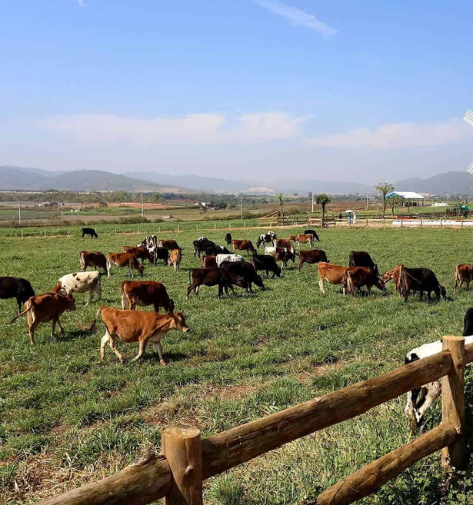


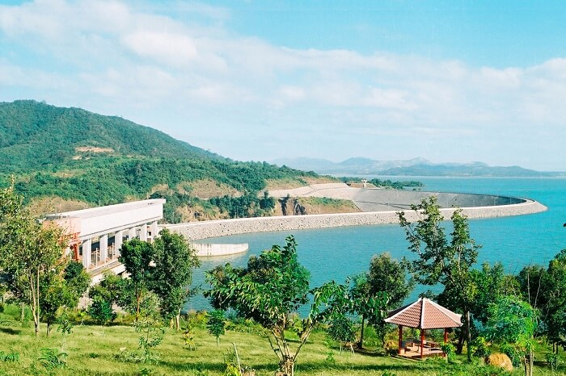


Slide 2

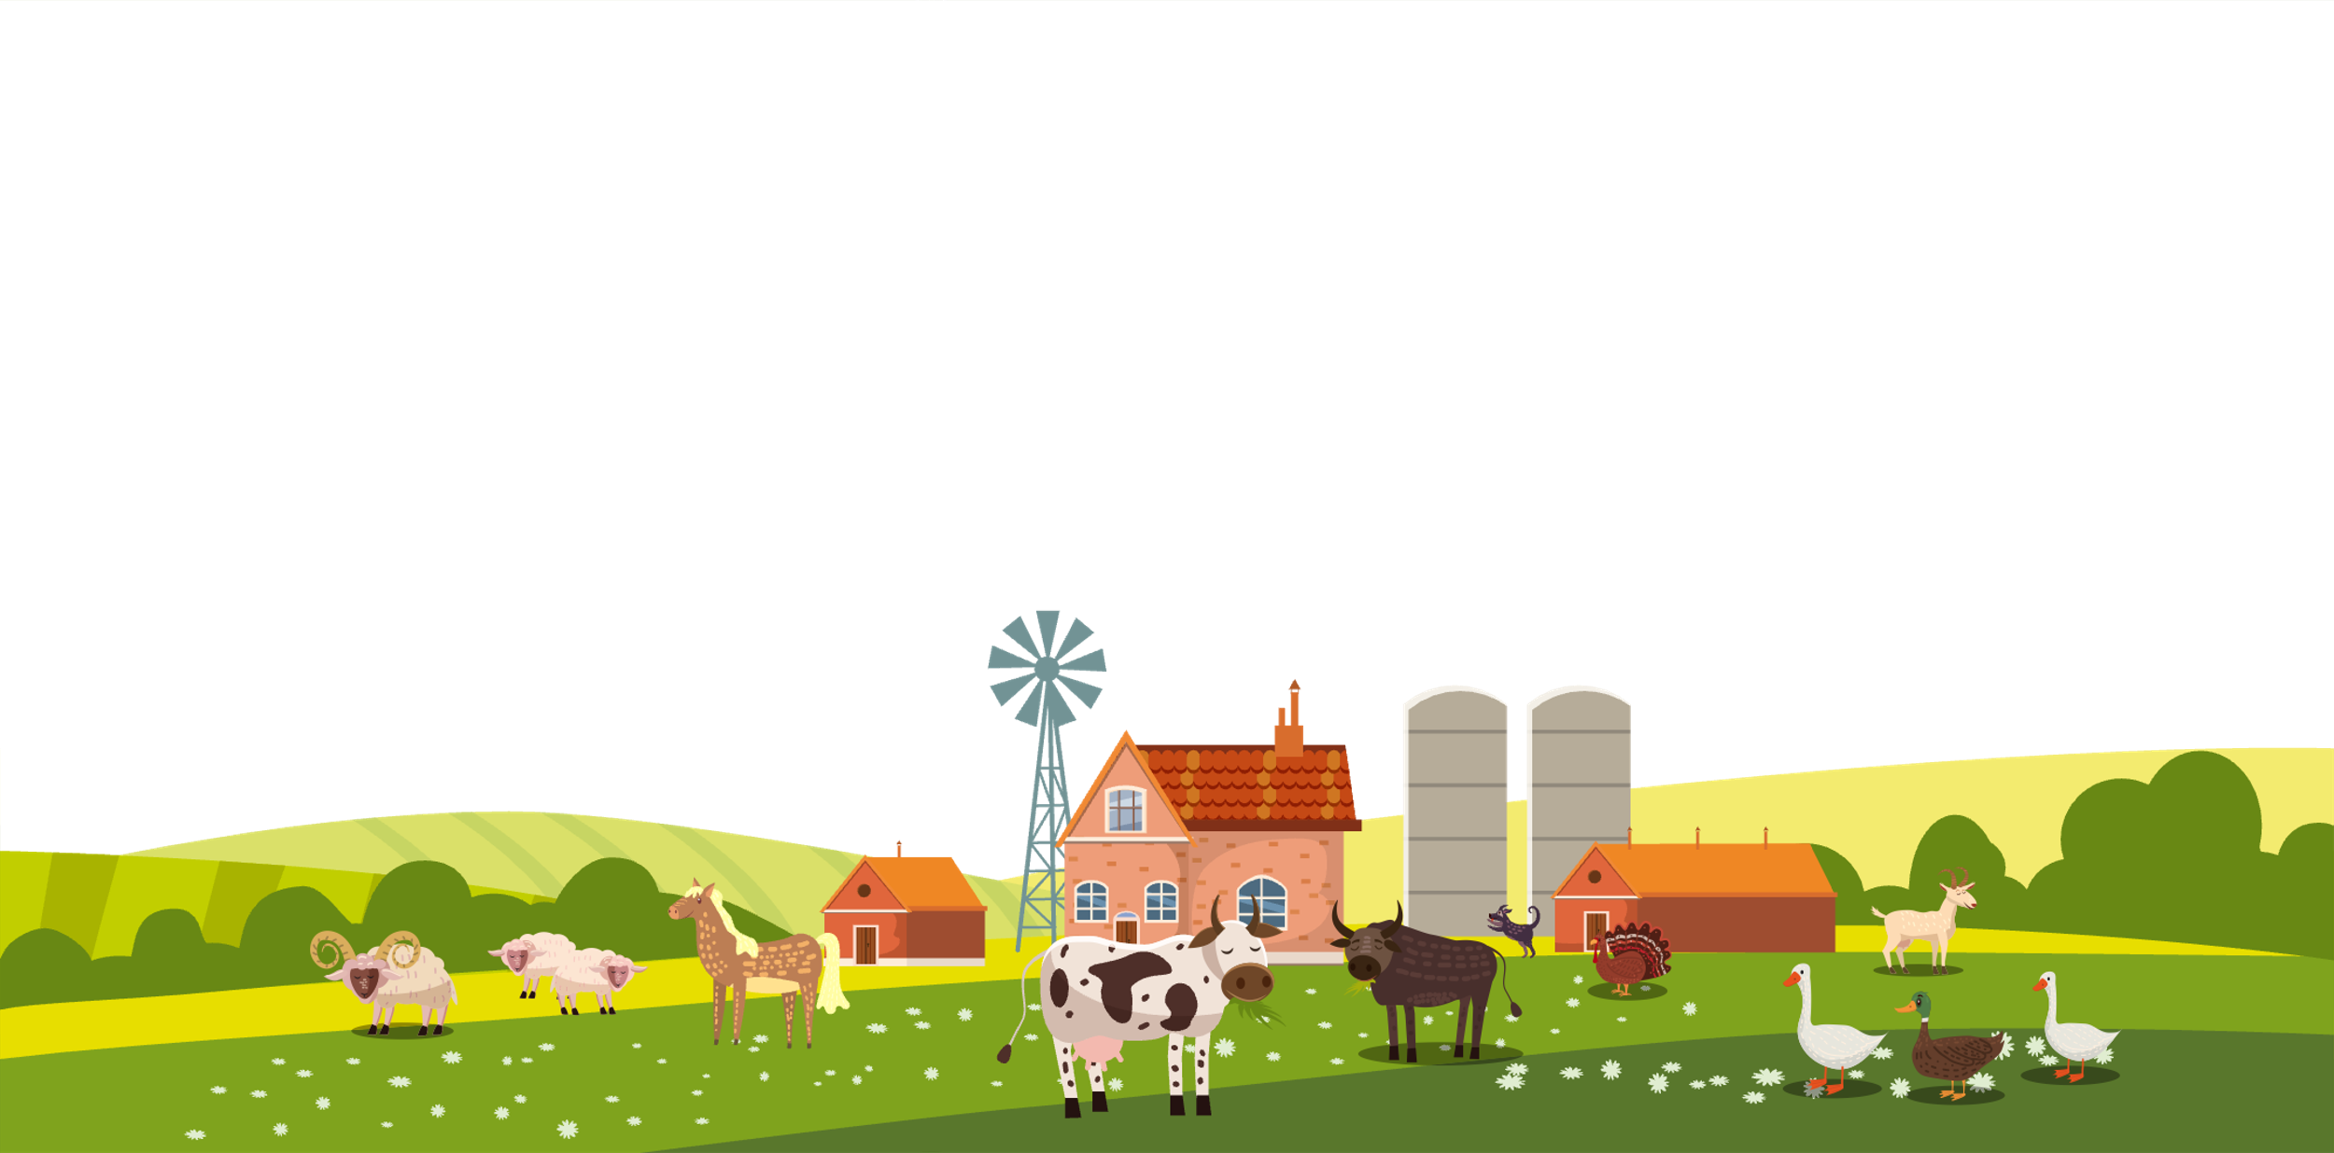

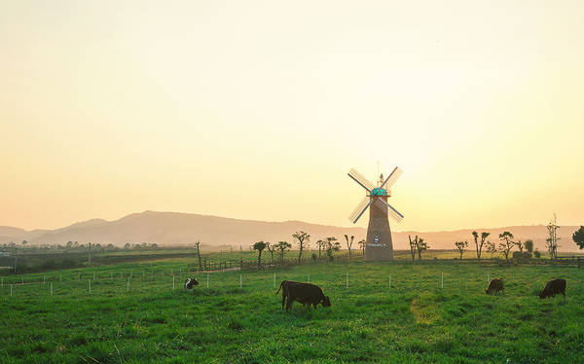

Slide 3




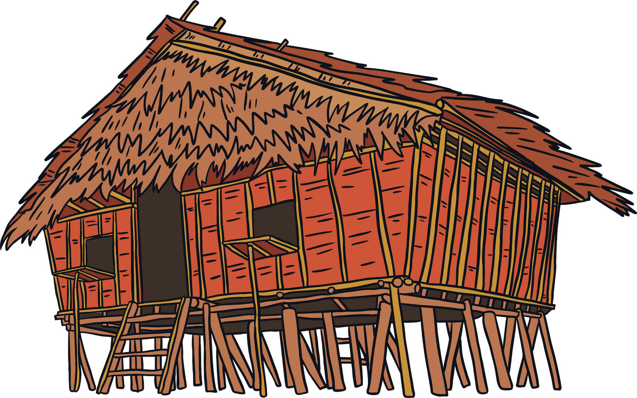

+ Kể tên một số dân tộc ở Tây Nguyên
+ Đặc điểm dân cư ở Tây Nguyên
+ Kể tên các loại cây công nghiệp Tây Nguyên
+ Phân bố các loại cây công nghiệp

Slide 4


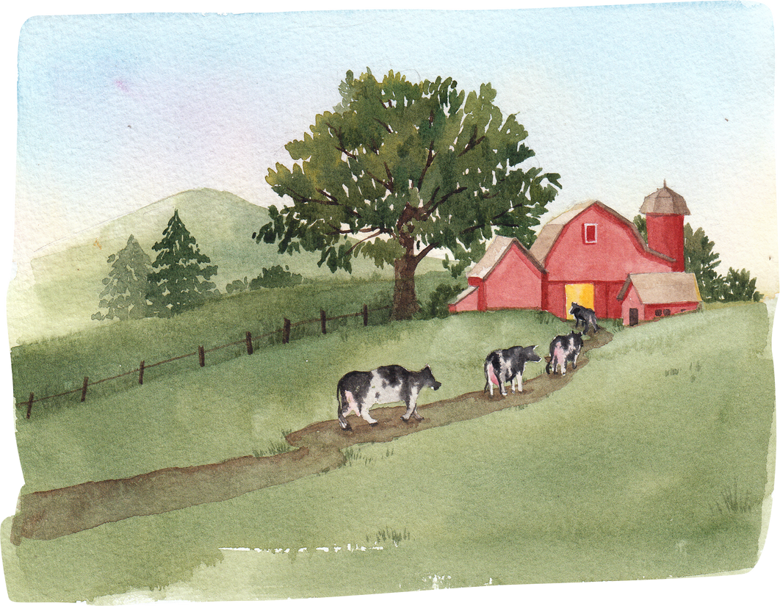


Slide 5


01.
02.
Tìm hiểu về hoạt động chăn nuôi gia súc
Tìm hiểu về hoạt động phát triển thủy điện

Slide 6
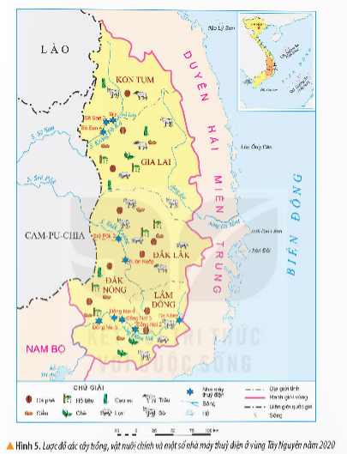


Xác định trên lược đồ những địa phương nuôi nhiều trâu bò và lợn ở vùng Tây Nguyên.

Slide 7
Xác định trên lược đồ những địa phương nuôi nhiều trâu bò và lợn ở vùng Tây Nguyên.
+ Địa phương nuôi nhiều trâu, bò: Gia Lai, Đắk Lắk, Kon Tum
+ Địa phương nuôi nhiều bò: Đắk Lắk, Gia Lai, Kon Tum, Lâm Đồng
+ Địa phương nuôi nhiều lợn: Đắk Lắk, Gia Lai, Lâm Đồng

Slide 8
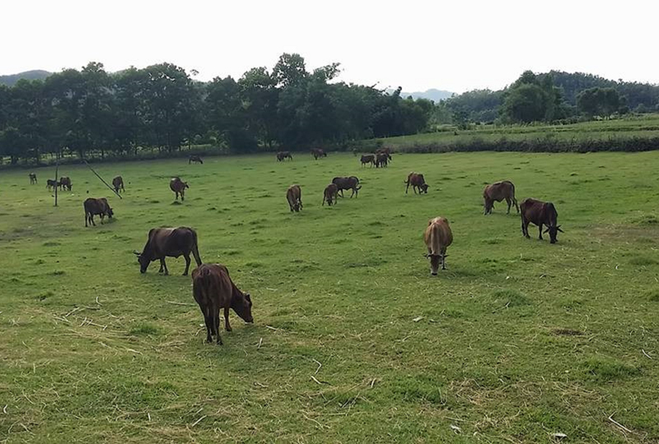
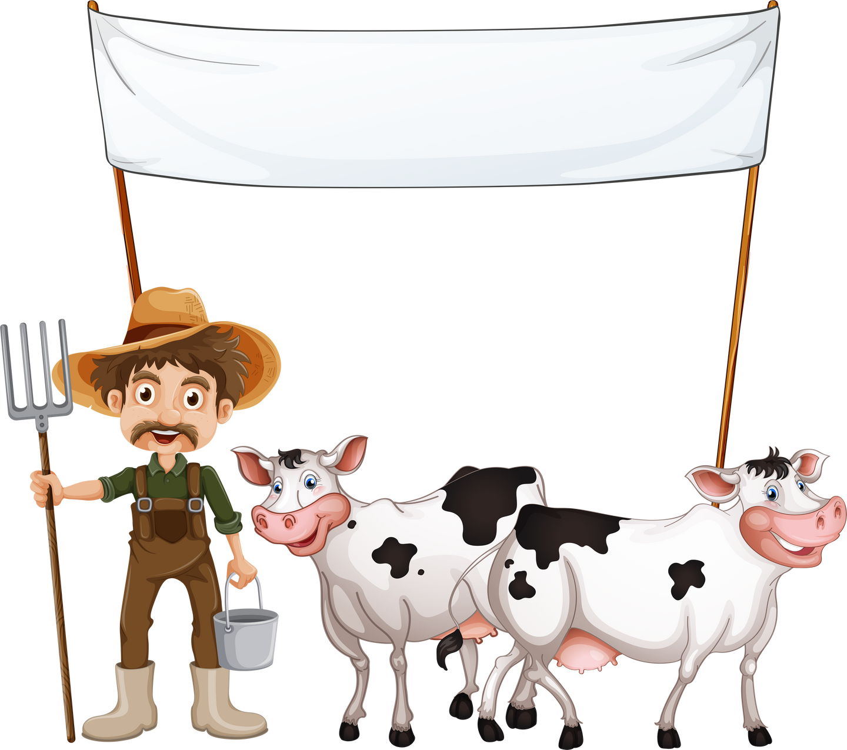
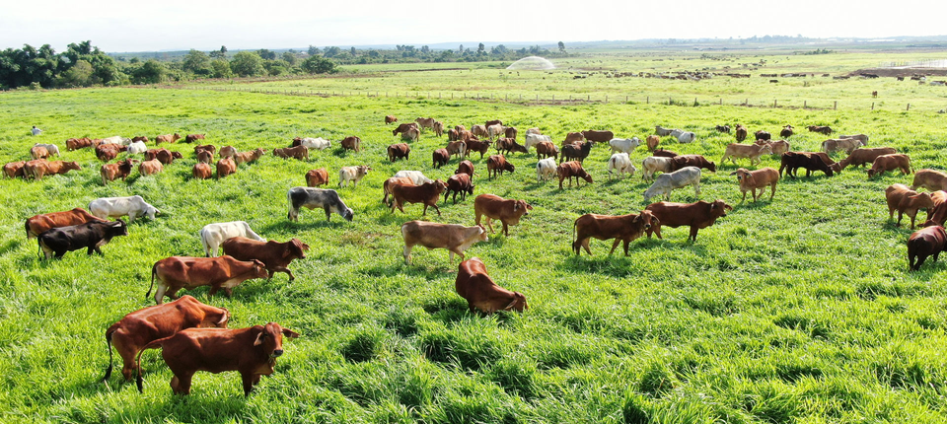
Do có nhiều đồng cỏ tự nhiên và khí hậu thuận lợi nên vùng Tây Nguyên có thế mạnh về chăn nuôi trâu, bò.

Slide 9




Slide 10



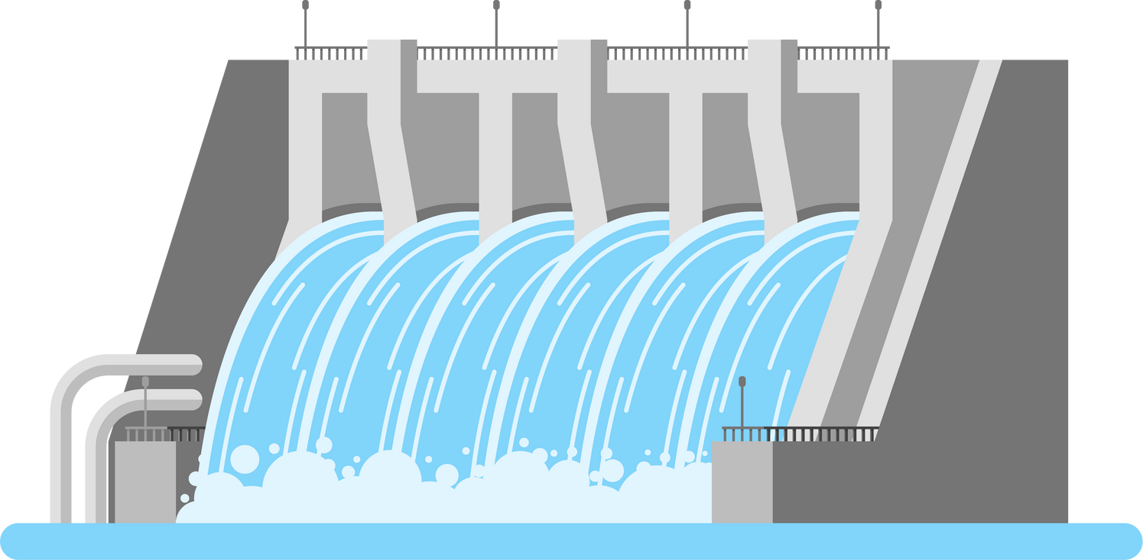
+ Kể tên và chỉ trên lược đồ một số nhà máy thủy điện ở Tây Nguyên
+ Giải thích vì sao vùng Tây Nguyên có nhiều nhà máy thủy điện?

Slide 11
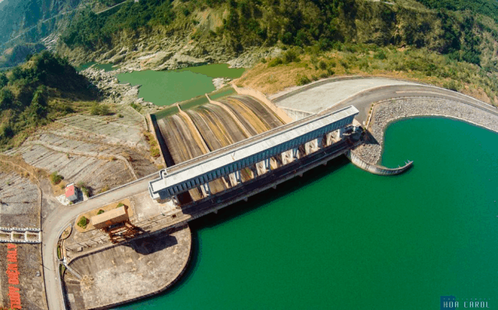
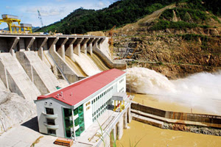
+ Kể tên và chỉ trên lược đồ một số nhà máy thủy điện ở Tây Nguyên
Một số nhà máy thủy điện như: Sê San, Ialy, Đồng Nai, Srê Pôk, Buôn Kuốp..
Thủy điện Ialy (Gia Lai)
Thủy điện Sê San 4 (Kom Tum, Gia Lai)

Slide 12
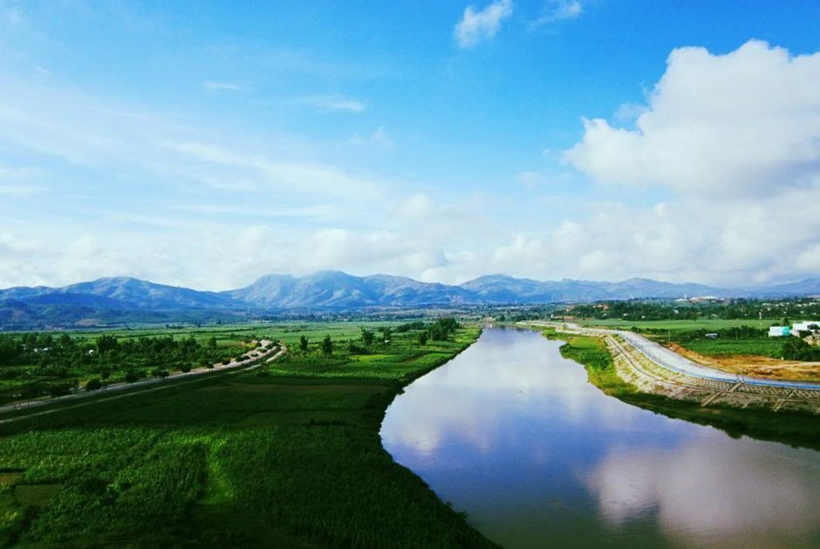
+ Giải thích vì sao vùng Tây Nguyên có nhiều nhà máy thủy điện?
Sông ngòi ở vùng chảy qua nhiều bậc địa hình có độ dốc lớn nên có khả năng phát triển thủy điện.

Slide 13

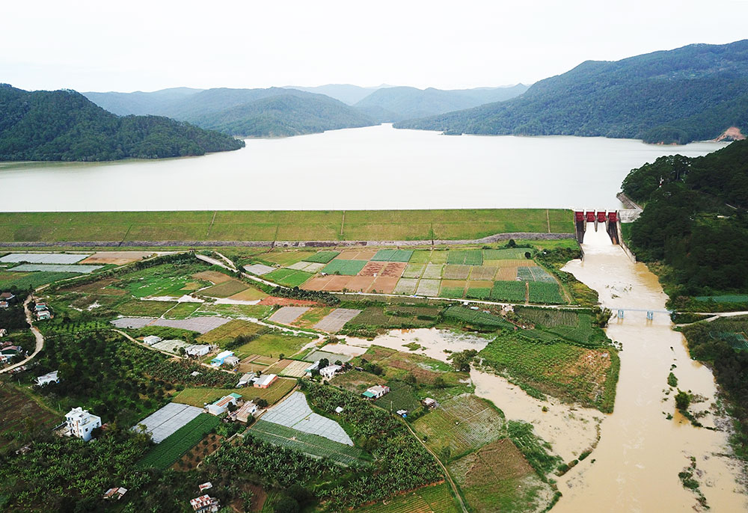
Ngoài vai trò cung cấp điện cho sinh hoạt và sản xuất, các nhà máy thủy điện ở Tây Nguyên còn góp phần điều tiết nguồn nước giữa mùa lũ và mùa cạn, hạn chế lũ lụt cung cấp nước tưới vào mùa khô.

Slide 14

Việc xây dựng các nhà máy thủy điện đem lại nhiều lợi ích sông cũng có những tác động tiêu cực tới môi trường thiên tự nhiên các nhà máy thủy điện có thể gây mất rừng do chúng được xây dựng ở đầu nguồn các dòng sông thường là nơi có diện tích rừng lớn việc mất trường cũng dẫn tới suy giảm đa dạng sinh học bên cạnh đó các nhà máy thủy điện cũng có thể làm ảnh hưởng đến hệ sinh thái Sông vì vậy việc xây dựng các nhà máy thủy điện cần được quản lý và quy hoạch hợp lý.

Slide 15



Slide 16



Dựa vào bảng mật độ dân số các vùng ở nước ta năm 2020, hãy sắp xếp mật độ dân số các vùng theo thứ tự từ cao xuống thấp

Slide 17
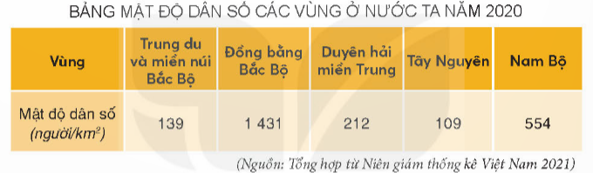
Mật độ dân số các vùng theo thứ tự từ cao xuống thấp
Vùng Đồng bằng Bắc Bộ ; Nam Bộ ; Duyên hải miền Trung ; Trung du và miền núi Bắc Bộ ; Tây Nguyên
Mật độ dân số (người/ km²) 1431 554 212 139 109

Slide 18


A | B
1. Các cây công nghiệp được trồng nhiều ở Tây Nguyên là | a) được phát triển mạnh nhờ có đồng cỏ tự nhiên và khí hậu thuận lợi
2. Chăn nuôi trâu, bò | b) được xây dựng trên các sông Krông Pô Kô, Đắk Krông, Đồng Nai,…
3. Các nhà máy thủy điện | c) cà phê, hồ tiêu, cao su,…
Đáp án: 1 -c, 2-a, 3-b

Slide 19


Slide 20


Sưu tầm một số thông tin hình ảnh về một số sản phẩm của cây công nghiệp nổi tiếng và chia sẻ với các bạn.

